Slide 2
동적할당

Slide 3
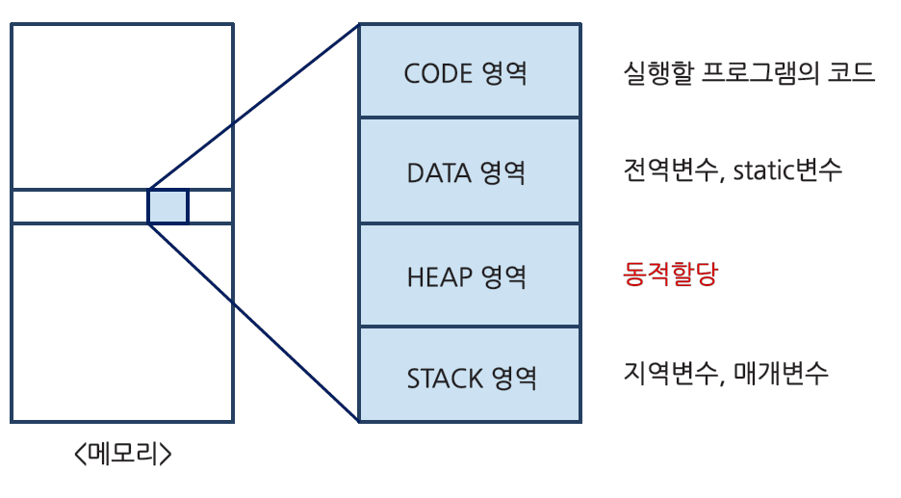
동적할당

Slide 4
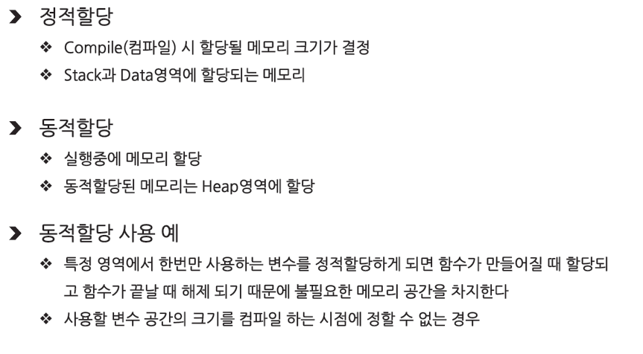
동적할당

Slide 5
지역변수
<파일이름 : 01.지역변수.c>
_{#include<stdio.h>}
_{void func_A(void);}
_{int func_B(void);}
_{void main(void)}
{
_{int aa = 10;}
printf("함수 호출 전 main()함수의 aa 값 : %d\n", aa);
_{func_A();}
printf("func_A() 함수 호출 후 main()함수의 aa 값 : %d\n", aa); //aa는 메인함수의 지역변수
printf("func_B() 함수 호출 후 main()함수의 aa 값 : %d\n", func_B());//func_B()함수의 리턴 값 aa
}
_{void func_A()}
{
_{int aa = 20;}
_{int bb = 30;}
printf("func_A()함수의 aa값 : %d\n", aa);
printf("func_A()함수의 bb값 : %d\n", bb);
}
_{int func_B()}
{
int aa = 35; //func_B()함수의 지역변수 aa 선언
_{return aa; //aa는 35로 리턴}
}
지역변수 : 각 함수가 끝나면 사라지는 변수

Slide 6
지역변수
<파일이름 : 02.지역변수.c>
#include<stdio.h>
void main()
{
for (int i = 1; i < 3; i++)//for반복문 내부의 지역변수 total선언
{
int total = 0;
total += i;
printf("for의 total값은 %d입니다.\n", total);
}
if (total < 10)
{
printf("if의 total값은 %d입니다.\n", total);
}
}
for함수 안에서 total을 선언하면 for문이 끝나는 순간 없어짐

Slide 7
전역변수
<파일이름 : 03.전역변수.c>
#include<stdio.h>
int num; //전역변수 선언, 초기화하지 않아도 0이 된다.
void grow();
void main()
{
printf("함수 호출 전 num의 값 : %d\n", num);
grow();
printf("함수 호출 후 num의 값 : %d\n", num);
}
void grow()
{
num = 60;
printf("grow 함수 내부 num의 값 : %d\n", num);
}
전역변수 선언 시 전 지역에서 사용 가능

Slide 8
정적변수
<파일이름 : 04.정적변수.c>
#include<stdio.h>
void sv() {
static int a = 10; //정적변수, 함수 실행 시 단 한번만 초기화(계속 축적)
int b = 10; //지역변수, 함수 실행 시 매번 초기화
a++;
b++;
printf("static 변수 a의 값 : %d, 지역변수 b의값 : %d\n", a, b);
}
void main()
{
int i;
for (i = 0; i < 5; i++) {
sv();
}
//printf("%d", a);//정적변수는 함수내에서만 사용가능
}
정적변수는 단 한번만 초기화가 되고 함수 내에서는 안 사라짐
하지만 전역변수처럼 다른 함수에도 남아있는게 아니라 그 함수안에서만 존재

Slide 9
정적변수
<파일이름 : 05.정적변수.c>
#include<stdio.h>
void count();
void main()
{
int num = 0;
while (num < 3)
{
count();
num++;
}
}
void count(void)
{
static int x = 0;
int y = 0;
x += 1;
y += 1;
printf("x값 : %d, y값 : %d\n", x, y);
}

Slide 10
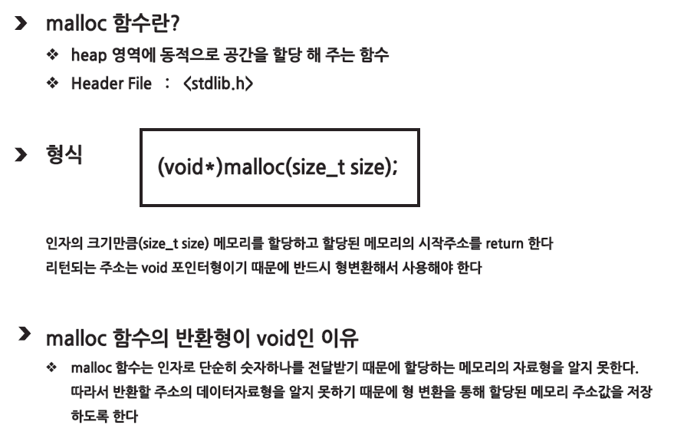
동적할당

Slide 11
동적할당
<파일이름 : 06.동적할당.c>
#include<stdio.h>
#include<stdlib.h>
void main() {
int* ptr = (int *)malloc(sizeof(int));
*ptr = 100;
printf("ptr이 가르키는 값 : %d\n", *ptr);
printf("ptr이 가르키는 공간의 크기 : %d\n", sizeof(*ptr));
}
malloc(sizeof(int))는 heap영역에 int형 크기의 공간을 만들고 그 주소를
반환 -> 주소를 반환하기 때문에 반환형을 int*로 해줘야함

Slide 12
동적할당
<파일이름 : 06.동적할당.c>
Stack 영역
Heap 영역
0x00ff00
0x00ff00
100
*ptr
4byte
int

Slide 13
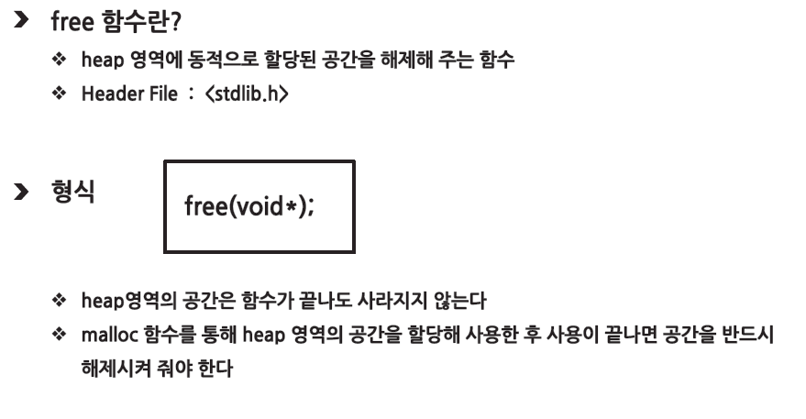
동적할당

Slide 14
동적할당
<파일이름 : 07.동적할당.c>
#include<stdio.h>
#include<stdlib.h>
void main() {
int* ptr = (int *)malloc(sizeof(int));
*ptr = 100;
printf("ptr이 가르키는 값 : %d\n", *ptr);
printf("ptr이 가르키는 공간의 크기 : %d\n", sizeof(*ptr));
free(ptr);
printf("ptr이 가르키는 값 : %d\n", *ptr);
printf("ptr이 가르키는 공간의 크기 : %d\n", sizeof(*ptr));
}
free로 공간을 해제하면 heap영역에 할당한 공간이 사라짐

Slide 15
동적할당
<파일이름 : 07.동적할당.c>
Stack 영역
Heap 영역
0x00ff00
0x00ff00
100
*ptr
4byte
free(ptr)
int

Slide 16
동적할당
<파일이름 : 08.동적할당.c>
#include <stdio.h>
#include <stdlib.h>
void main()
{
char* ptr;
int count, i;
printf("몇 개의 공간을 만들까요? ");
scanf("%d", &count);
ptr = (char*)malloc(sizeof(char)*count);
for (i = 0; i<count; i++) {
ptr[i] = i + 1;
printf("%d\n", ptr[i]);
}
free(ptr);
}
동적할당 할 사이즈에 원하는 공간의 개수를 곱하면 그 만큼 할당

